Slide 1


اقدامات در حوادث ترافیکی

Slide 2


Slide 3
اقدامات در حوادث ترافیکی
• اتومبيل‌ خود را در محلي‌ امن‌ و كاملاً بافاصله‌ نسبت‌ به‌ محل‌ حادثه‌ پارك‌ كنيد .
چراغ‌هاي‌ خطر آن‌ را به‌ حالت‌ چشمك‌زن‌ قرار دهيد.
• به‌یک‌باره از خودرو پیاده و وارد جاده نشوید.
• در عرض خیابان ندوید.
در شب‌، لباسي‌ بپوشيد يا چيزي‌ حمل‌ كنيد كه‌ روشن‌ يا منعكس‌كننده‌ نور باشد یا از چراغ‌قوه‌ استفاده‌ كنيد.

Slide 4
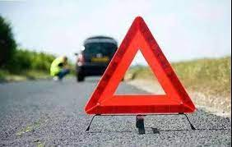
اقدامات در حوادث ترافیکی
• حداقل‌ به‌ فاصله‌ ۴۵ متر از محل‌ حادثه‌ در هر دو طرف‌ آن‌، مثلث‌ يا چراغ‌ هشداردهنده‌ قرار دهيد.
• بلافاصله با مرکز فوریت پلیس و اورژانس 115 تماس بگیرید.
• در تماس با اورژانس تعداد مصدومان را اعلام کنید.
• به‌سرعت‌ تمام‌ مصدومان‌ را ارزيابي‌ كنيد.
• اگر بيش‌ از يك‌ مصدوم‌ وجود دارد، ابتدا به‌ آن‌هایی‌ كه‌ ممكن‌ است‌ آسيب‌هاي‌ تهديدكننده‌ حيات‌ (مثل‌ سوختگي‌ يا زخم‌ شديد) داشته‌ باشند، رسيدگي‌ كنيد.

Slide 5
اقدامات در حوادث ترافیکی
• مصدوم‌ را حركت‌ ندهيد مگر وقتی‌که‌ قطعاً ضرورت‌ داشته‌ باشد.
• در صورت‌ امكان‌، مصدومان‌ را در همان‌ وضعيتي‌ كه‌ با آن‌ها مواجه‌ شديد، درمان‌ كنيد.
• تنها درصورتی‌که‌ مصدومي‌ درخطر باشد يا به‌منظور ارائه‌ درمان‌ نجات‌بخش‌، مي‌توانيد وي‌ را جابه‌جا كنيد.

Slide 6
اقدامات در حوادث ترافیکی
• در مورد هر مصدومي‌ كه‌ در حوادث‌ رانندگي‌ آسیب‌دیده‌ است‌، هميشه‌ فرض‌ كنيد كه‌ آسيب‌ گردن‌ (نخاع‌) وجود دارد و سر مصدوم‌ را تا رسيدن‌ نيروهاي‌ كمكي‌، با دست‌ نگه‌دارید.
• محل‌ را به‌طور كامل‌ جستجو كنيد تا از مصدوماني‌ كه‌ به‌ مناطق‌ دورتر پرتاب‌شده‌اند يا از آن‌هایی‌ كه‌ به‌ خاطر منگي‌، بي‌هدف‌ حركت‌ كرده‌ و از محل‌ دور شده‌اند، غفلت‌ نكرده‌ باشيد.

Slide 7
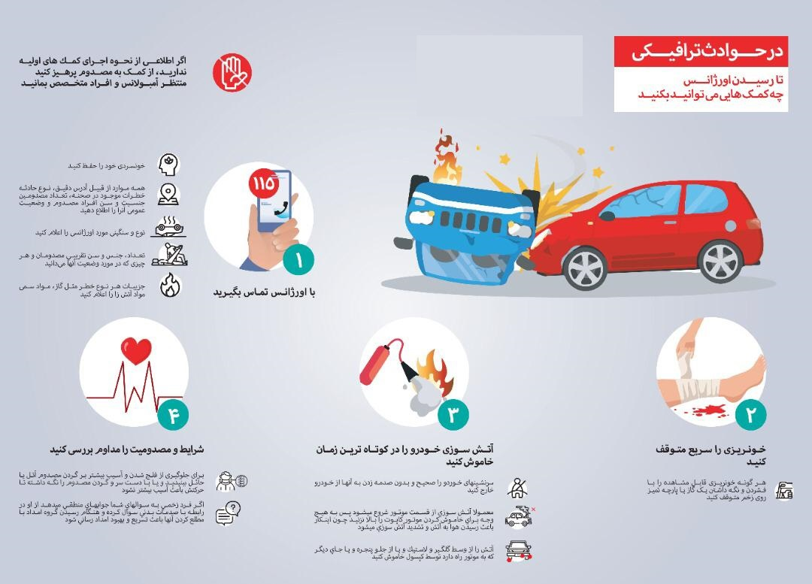

Slide 8

با تشکر

